Slide 1
รหัสวิชา AIM3304 รายวิชา ธุรกิจงานสื่อสารการตลาด
Week 5-7
อ. อิสรี ไพเราะ(อ.ต๊ะ)
isaritiaw@gmail.com
MB. 0863583508

Slide 2
สัปดาห์ที่ | หัวข้อ/รายละเอียด
5-7 | บทบาทหน้าที่ของ - บริษัทตัวแทนการโฆษณา - บริษัทตัวแทนการสื่อสารการตลาด - บริษัทตัวแทนการโฆษณาดิจิทัล

Slide 3
HOMEWORK งานกลุ่ม
จับกลุ่มเพื่อจัดตั้งธุรกิจ
ตั้งบริษัทที่เกี่ยวข้องกับสื่อสารการตลาด บอก Concept ของบริษัท
ธุรกิจที่ 1 คืออะไร บอก Concept ของธุรกิจ
ธุรกิจที่ 2 คืออะไร บอก Concept ของธุรกิจ
ธุรกิจที่ 3 คืออะไร บอก Concept ของธุรกิจ

Slide 4
จับกลุ่ม จัดทำบริษัทด้านโฆษณษาและสื่อสารการตลาดกลุ่มละ 1 บริษัท
นักศึกษาต้องส่ง
1.Concept ธุรกิจหลัก และธุรกิจย่อย 3 ธุรกิจ
2. ส่วนประสมทางการตลาด Marketing Mix (4P’s, 4C’s) ตามสินค้าแต่ละไลน์ (Business Unit)
3. วิเคราะห์ Situation Analysis [5C’s]
4. วิเคราะห์ SWOT Analysis (จุดอ่อน จุดแข็ง โอกาส และอุปสรรค์)
5. กำหนดกลยุทธ์ TOWS Matrix
6. กลยุทธ์ Product Life cycle

Slide 5
จัดทำบริษัทด้านโฆษณษาและสื่อสารการตลาดกลุ่มละ 1 บริษัท
7. กำหนด ชื่อบริษัท
8. โลโก้
9. Slogan
10. วัตถุประสงค์ของบริษัท
11. ภาพลักษณ์ของบริษัท
12. วิสัยทัศน์
13. พันธกิจ
14. เป้าหมายของบริษัท ระยะสั้น ระยะกลาง ระยะยาว
15. กลยุทธ์หลักของบริษัท
16. Campaign 2 ในปี 2566

Slide 6
จัดทำบริษัทด้านโฆษณษาและสื่อสารการตลาดกลุ่มละ 1 บริษัท
17. กำหนดโครงสร้างองค์กร (กำหนดตำแหน่งหน้าที่บุคลในการทำงาน)
18. กำหนดสินทรัพย์ และหนี้สิน ในการจัดตั้งธุรกิจ เป็นต้นทุน
19. กำหนดช่องทางการหารายได้ ตามสินค้าแต่ละไลน์ (Business Unit)
20. กำหนดค่าใช้จ่ายตามช่องทางการหารายได้
ตามสินค้าแต่ละไลน์ (Business Unit)

Slide 7
การสื่อสารการตลาดแบบบูรณาการ (IMC)

Slide 8
การส่งเสริมการขาย
(Sales Promotion)
การตลาดทางตรง
(Direct Marketing)
Marketing Communication Mix
การให้ข่าวและการประชาสัมพันธ์ (Publicity & Public Relations)
การขายโดยใช้พนักงานขาย
(Personal Selling)
การโฆษณา (Advertising)

Slide 9
ช่องทางของการสื่อสารการตลาดแบบบูรณาการ (IMC)
การโฆษณา (Advertising)
การประชาสัมพันธ์ (Publicity & Public Relations)
3. การขายโดยใช้พนักงานขาย (Personal Selling)
4. การส่งเสริมการขาย (Sales Promotion)
5. การตลาดทางตรง (Direct Marketing)
6. การสื่อสารตลาดลูกค้าสัมพันธ์
(CRM - Consumer Relationship Management)
7. การสื่อสารการตลาดเพื่อสังคม
(CSR – Coporate Social Responsibility)
8. การสื่อสารตลาดผ่านกิจกรรมและผู้สนับสนุน
(Events Marketing and Sponsorship Management)

Slide 10
1. การโฆษณา
การโฆษณา คือ การสื่อสารเกี่ยวกับผลิตภัณฑ์ บริการหรือความคิดไปยังสาธารณชนผู้บริโภคเป้าหมาย โดยผ่านสื่อมวลชนประเภทต่าง ๆ โดยมีวัตถุประสงค์เพื่อโน้มน้าวจูงใจให้ซื้อผลิตภัณฑ์ หรือใช้บริการ โดยผู้โฆษณาจะต้องเสียค่าใช้จ่าย และระบุชื่อเจ้าของผลิตภัณฑ์หรือบริการนั้น ๆ ดัง การโฆษณาจึงเป็นเครื่องมือที่สำคัญเครื่องมือหนึ่งที่ทำหน้าที่ในการติดต่อสื่อสารของผู้ผลิตไปยังผู้บริโภค และการโฆษณาสามารถทำได้ทั้งที่เป็นส่วนบุคคล หน่วยงานธุรกิจ หน่วยงานรัฐบาลและองค์การสาธารณกุศลหรือสาธารณประโยชน์ต่างๆ (สุวิมล แม้นจริง, 2546, หน้า 331)

Slide 11
2. การขายโดยใช้พนักงานขาย
การขายโดยใช้พนักงานขาย เป็นรูปแบบหนึ่งของการติดต่อสื่อสารทางการตลาดของผู้ผลิต ไปยังลูกค้าเป้าหมายโดยใช้พนักงานขาย เพื่อชักจูงใจให้เกิดพฤติกรรมการซื้อขึ้น ดังนั้น บทบาทของพนักงานขายจึงมีความสำคัญมากในการติดต่อสื่อสารโดยทางตรง กล่าวได้ว่า พนักงานขาย คือ บุคคลที่ทำหน้าที่รับผิดชอบในการติดต่อสื่อสาร แสวงหาลูกค้าเป้าหมาย ทำการเสนอขาย กระตุ้นให้ลูกค้าเกิดความต้องการและเกิดการตัดสินใจซื้อ ตลอดจนให้บริการต่าง ๆ ทั้งก่อนการขาย และหลังการขาย นอกจากนั้น การขายโดยบุคคลเป็นงานที่ไม่หยุดนิ่ง มีความยืดหยุ่น และเปลี่ยนแปลงได้ง่าย (สุวิมล แม้นจริง, 2545, หน้า 181)

Slide 12
3. การให้ข่าวสารและการประชาสัมพันธ์
การให้ข่าวสาร เป็นการเสนอความคิดเกี่ยวกับผลิตภัณฑ์ หรือบริการที่ไม่ต้องมีการจ่ายเงิน ส่วนการประชาสัมพันธ์ คือ ความพยายามขององค์กรในการวางแผนเผยแพร่ข้อมูลข่าวสารขององค์กร โดยมีจุดมุ่งหมายเพื่อสร้างความสัมพันธ์ที่ดีกับสาธารณชนต่างๆ ทั้งที่อยู่ภายในและภายนอกบริษัท ตลอดจน เพื่อสร้างทัศนคติที่ดีต่อองค์กรและผลิตภัณฑ์ ให้เกิดกับ กลุ่มคนกลุ่มใดกลุ่มหนึ่ง หรือ เพื่อการส่งเสริมและป้องกันภาพลักษณ์ของบริษัทและผลิตภัณฑ์นั่นเอง เนื่องจาก ในปัจจุบันภาพลักษณ์ (image) เป็นสิ่งสำคัญมากที่ขาดไม่ได้ในการสื่อสาร ทางการตลาด เพื่อให้ได้รับข่าวสารที่ถูกต้อง มีภาพลักษณ์และเกิดความรู้สึกที่ดี ตลอดจน เพื่อ ขจัดข่าวลือและเหตุการณ์ต่างๆ ในทางที่ไม่ดีอันพึงมีต่อบริษัท ให้กลับมามีความเข้าใจ มีความรู้สึกที่ดีมากยิ่งขึ้น โดยต้องมีการวางแผนอย่างรอบคอบ และมีการทำงานอย่างต่อเนื่อง
ปัจจุบัน นักการตลาดนิยมนำการประชาสัมพันธ์มาใช้กันอย่างกว้างขวาง เนื่องจากการประชาสัมพันธ์สามารถสร้างความน่าเชื่อถือได้มากกว่าการโฆษณาและการส่งเสริมการขาย ทั้งนี้เพราะ การประชาสัมพันธ์เป็นการให้ข้อเท็จจริงที่เป็นประโยชน์ต่อสาธารณชน และ เป็นกิจกรรมที่อำนวยประโยชน์ต่อสังคม ไม่ใช่เป็นการกระทำเพื่อหวังผลประโยชน์ทางการค้า เพียงอย่างเดียว

Slide 13
4. การส่งเสริมการขาย
การส่งเสริมการขาย คือ สิ่งจูงใจต่าง ๆ ซึ่งมีลักษณะทางด้านเหตุผลมากกว่า ด้านอารมณ์ ที่บริษัทได้จัดทำขึ้นเพื่อใช้เป็นเครื่องมือกระตุ้นให้เกิดการซื้อและการจำหน่ายผลิตภัณฑ์ได้มากขึ้นและอย่างรวดเร็วในช่วงระยะเวลาอันสั้นเมื่อต้องการเพิ่มยอดขายให้มากขึ้นเป็นพิเศษ ในปัจจุบันแนวโน้มการใช้การส่งเสริมการขายจะเพิ่มสูงขึ้น เนื่องจากความแตกต่างระหว่างตราสินค้าต่างๆเริ่มน้อยลง รวมทั้งผู้บริโภคมีความภักดีต่อตราสินค้าน้อยลง ทำให้การส่งเสริมการขายถูกนำมาเป็นเครื่องมือที่สำคัญในการจูงใจผู้บริโภคให้มาซื้อผลิตภัณฑ์ โดยทั่วไป การส่งเสริมการขายสามารถจำแนกได้เป็น 3 ประเภท คือ การส่งเสริมการขายที่มุ่งสู่ผู้บริโภค (consumer promotion) การส่งเสริมการขายที่มุ่งสู่พ่อค้าคนกลาง (trade promotion) และ การส่งเสริมการขายที่มุ่งสู่พนักงานขาย (sale force promotion)

Slide 14
5. การตลาดทางตรง
การตลาดทางตรง คือ การติดต่อสื่อสารส่วนตัวระหว่างบริษัทผู้ผลิตสินค้าและบริการกับกลุ่มผู้บริโภคเป้าหมายโดยตรง ด้วยวิธีการส่งจดหมาย โทรศัพท์ หรืออื่นๆ ผ่านสื่อใดสื่อหนึ่งหรือหลายๆสื่อร่วมกันโดยไม่ผ่านพ่อค้าคนกลาง เพื่อให้เกิดการซื้อขายขึ้นโดยบริษัทสามารถวัดผลการตอบสนองจากผู้บริโภคได้ ปรัชญาของการตลาดทางตรงทุกวันนี้ คือ การมองว่าลูกค้าทุกคนคือการลงทุน ดังนั้น การบริหารฐานข้อมูลจึงเป็นหัวใจสำคัญในการติดต่อสื่อสารโดยตรงกับลูกค้า เพื่อสร้างความสัมพันธ์ระยะยาวกับลูกค้า (สุวิมล แม้นจริง, 2546, หน้า 368)

Slide 16
นอกจาก การใช้เครื่องมือส่งเสริมการตลาดทั้ง 5 อย่างดังกล่าวแล้ว การสื่อสารการตลาด ที่บริษัทนำมาใช้เพื่อสื่อสารไปยังผู้บริโภค ยังรวมถึง การออกแบบผลิตภัณฑ์ (product’s design) ราคา ผลิตภัณฑ์ รูปร่าง และร้านค้าที่นำผลิตภัณฑ์ไปจำหน่าย รวมทั้งบรรจุภัณฑ์ (packaging) โดยเฉพาะบรรจุภัณฑ์ที่มีฉลากติดอยู่ อย่างไรก็ดี แม้ว่าส่วนประสมการส่งเสริมการตลาดจะเป็นกิจกรรมหลักสำคัญที่ทำหน้าที่ในการสื่อสาร แต่ส่วนประสมการตลาดทั้งหมด หรือ 4 P’s จะต้องนำมาประสมประสานกันอย่างเหมาะสม จึงจะทำให้การสื่อสารการตลาดมีประสิทธิผลสูงสุด และบรรลุวัตถุประสงค์ของบริษัท

Slide 17
ศึกษาเอกสารประกอบ IMC

Slide 18
กำหนดโครงสร้างองค์กร (กำหนดตำแหน่งหน้าที่บุคลในการทำงาน)
กำหนดโครงสร้างองค์กร (กำหนดตำแหน่งหน้าที่บุคลในการทำงาน)

Slide 19
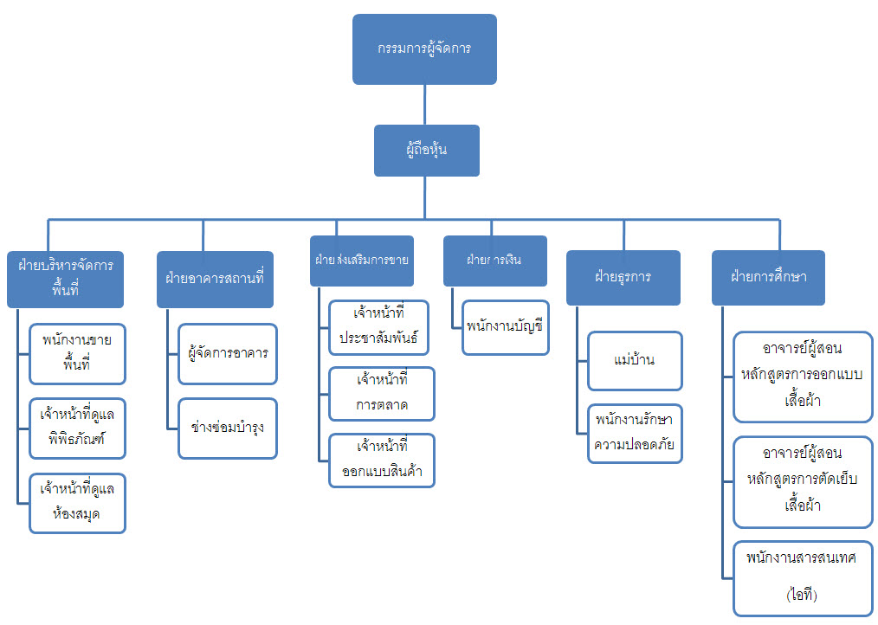
กำหนดโครงสร้างองค์กร

Slide 21
อะไรคือ?
ต้นทุน
ค่าใช้จ่าย
รายได้

Slide 22
กำหนดสินทรัพย์ และหนี้สิน ในการจัดตั้งธุรกิจ เป็นต้นทุน
อะไรคือ ต้นทุน?
ยกตัวอย่างให้เข้าใจก่อน
ร้านก๋วยเตี๋ยวต้นทุน คือ รถเข็น หม้อ ชุดเครื่องปรุง ฯลฯ

Slide 23
กำหนดค่าใช้จ่ายตามช่องทางการหารายได้ ตามสินค้าแต่ละไลน์ (Business Unit)
อะไรคือ ค่าใช้จ่าย?
ยกตัวอย่างให้เข้าใจก่อน
ร้านก๋วยเตี๋ยวค่าใช้จ่าย คือ เส้น ลูกชิ้น หมู ฯลฯ

Slide 24
กำหนดช่องทางการหารายได้ ตามสินค้าแต่ละไลน์ (Business Unit)
อะไรคือ รายได้?
ยกตัวอย่างให้เข้าใจก่อน
ร้านก๋วยเตี๋ยวรายได้ คือ
เส้นใหญ่ ขายได้วันละ 100 ชาม ชามละ 50 บาท = วันละ 5,000 บาทเป็นรายได้ก่อนหักค่าใช้จ่าย
เส้นเล็ก
เส้นหมี่
บะหมี่

Slide 25
และธุรกิจที่เราจัดตั้งขึ้นจะต้องประมาณการ
กำหนดสินทรัพย์ และหนี้สิน ในการจัดตั้งธุรกิจ เป็นต้นทุน
กำหนดค่าใช้จ่ายตามช่องทางการหารายได้ ตามสินค้าแต่ละไลน์ (Business Unit)
กำหนดช่องทางการหารายได้ ตามสินค้าแต่ละไลน์ (usiness Unit)

Slide 26
ศึกษาเอกสารประกอบ
งบการเงิน

Slide 27
HOMEWORK งานกลุ่ม
จับกลุ่มเพื่อจัดตั้งธุรกิจ
ตั้งบริษัทที่เกี่ยวข้องกับสื่อสารการตลาด บอก Concept ของบริษัท
ธุรกิจที่ 1 คืออะไร บอก Concept ของธุรกิจ
ธุรกิจที่ 2 คืออะไร บอก Concept ของธุรกิจ
ธุรกิจที่ 3 คืออะไร บอก Concept ของธุรกิจ

Slide 28
HOMEWORK กลุ่ม
- จงศึกษาธุรกิจที่จัดทำตามไลน์สินค้า 3 ไลน์
ทำ Campaign ภาพรวม 2 Campaign
โดยระยะเวลา คือ 1 มกราคมถึงวันที่ 31ธันวาคม 2565
- กำหนดโครงสร้างองค์กร

Slide 29
HOMEWORK กลุ่ม
จงศึกษาธุรกิจที่จัดทำตามไลน์สินค้า 3 ไลน์
หาต้นทุน
ค่าใช้จ่าย
รายได้

Slide 30
HOMEWORK งานเดี่ยว
สรุปบทเรียนตั้งแต่ที่เรียนมาลงในสมุดจดทุกครั้ง

Slide 31
ถ้าคิดจะ “ท้อ” ก็ขอจงหย่า “ถอย”
ถ้าคิดจะ “ถอย” ก็ขอจงหย่า “แพ้”
ถ้าคิดจะ “แพ้” ก็ขอจงหย่า “ยอม”
ด้วยความรัก
อ. อิสรี ไพเราะ (อ.ต๊ะ)

